Slide 1
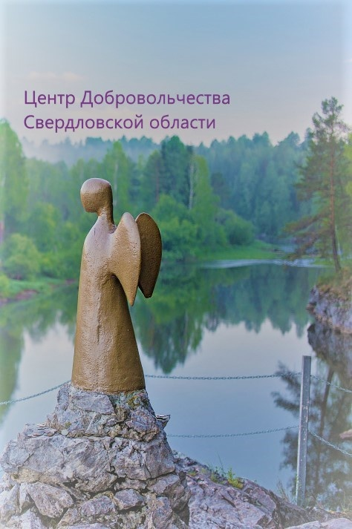
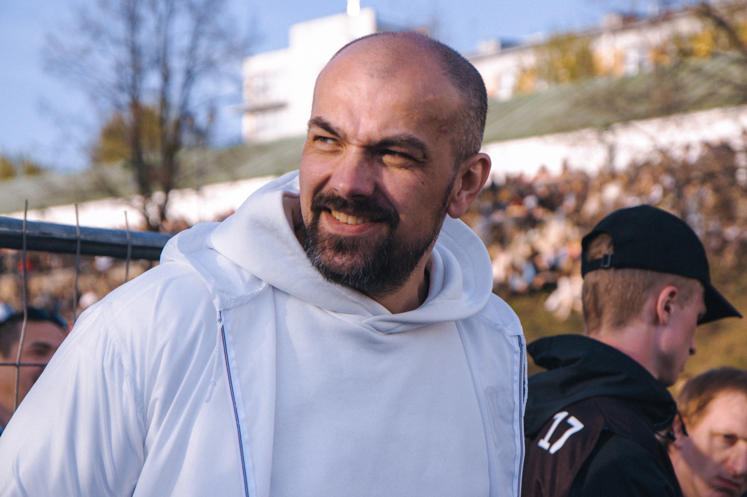

Центр добровольчества Свердловской области
Помогаем тем, кто нуждается
Руководитель – Антропов Валентин

Slide 2
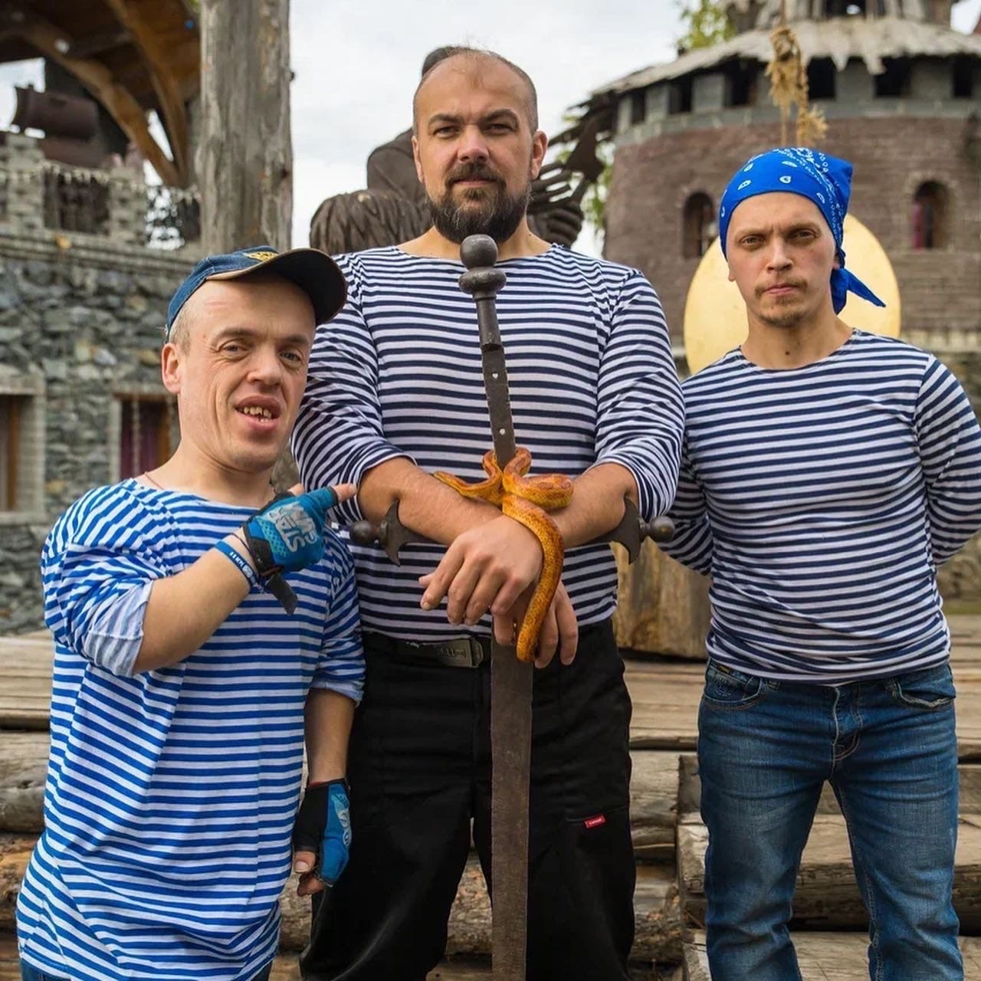
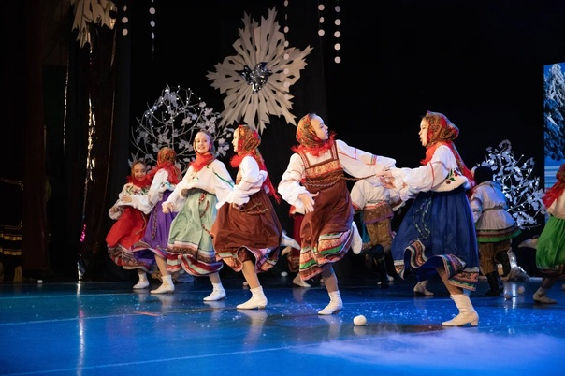
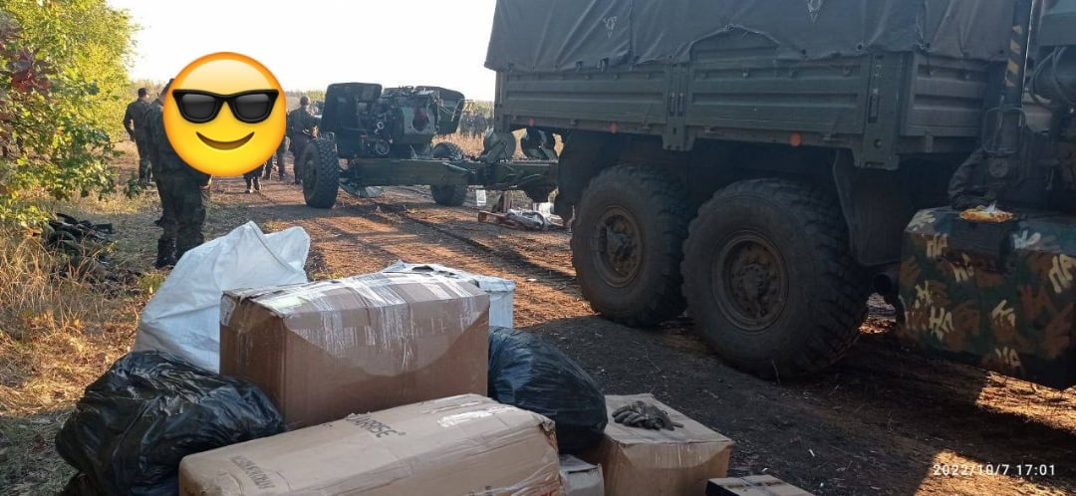
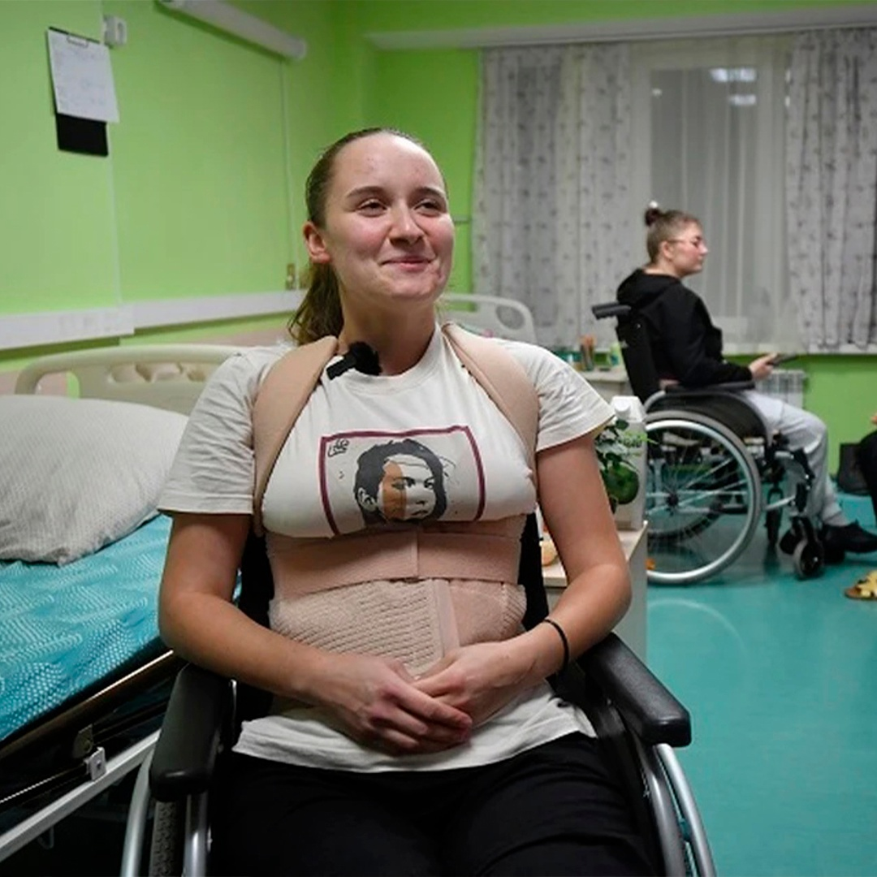
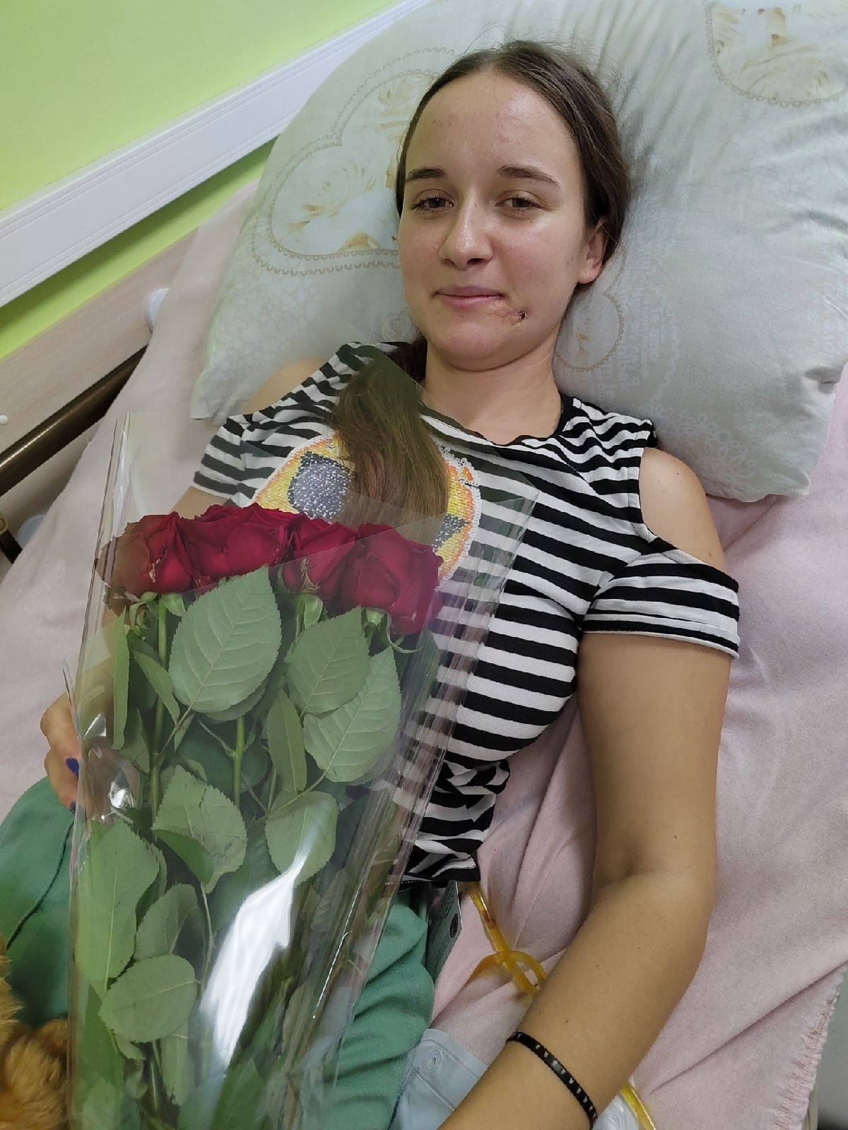
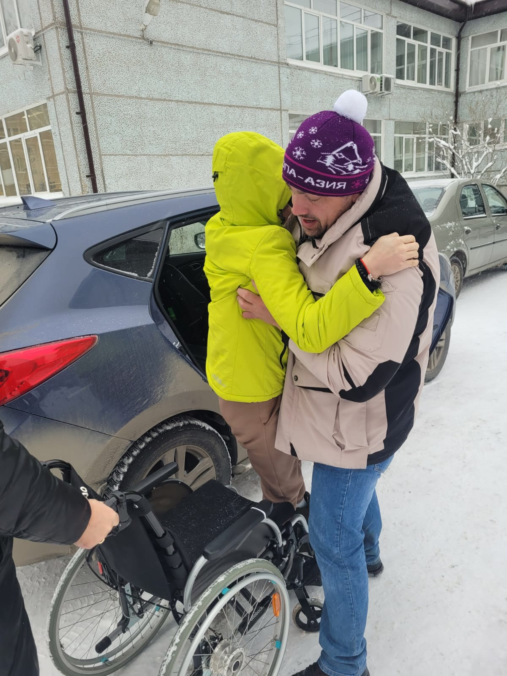
Активности
Проведены 24 безвозмездных квест-шоу «Форт Боярд» для 300 детей-сирот из детских домов г. Полевского, г. Серова, г. Верхней туры.
для детей мобилизованных и военнослужащих силами волонтеров-артистов и народного ансамбля «Радость» были организованы 16 детских музыкальных спектаклей, которые посетили около 5000 детей со Всей Свердловской области
Совместно с поисковым отрядом «Прорыв» был трижды организован сбор и прием гуманитарной помощи от жителей Свердловской области, которая была доставлена по месту дислокации мобилизованных из Свердловской области в зону СВО.
Вывезено на реабилитацию из зоны СВО добровольцами 4 раненых
автоволонтерский отряд из 45 активных участников, наездил 600 авточасов

Slide 3
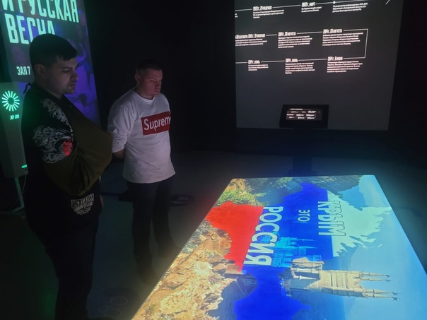
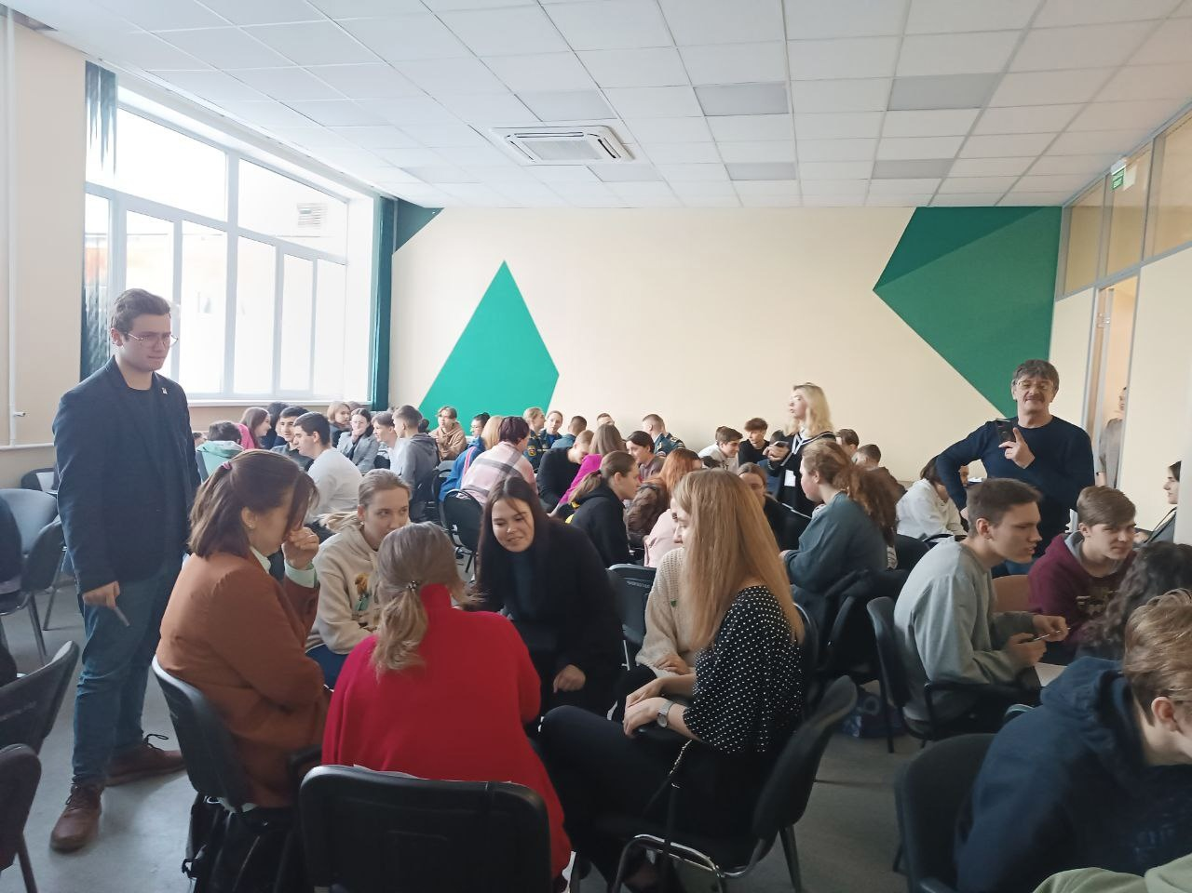
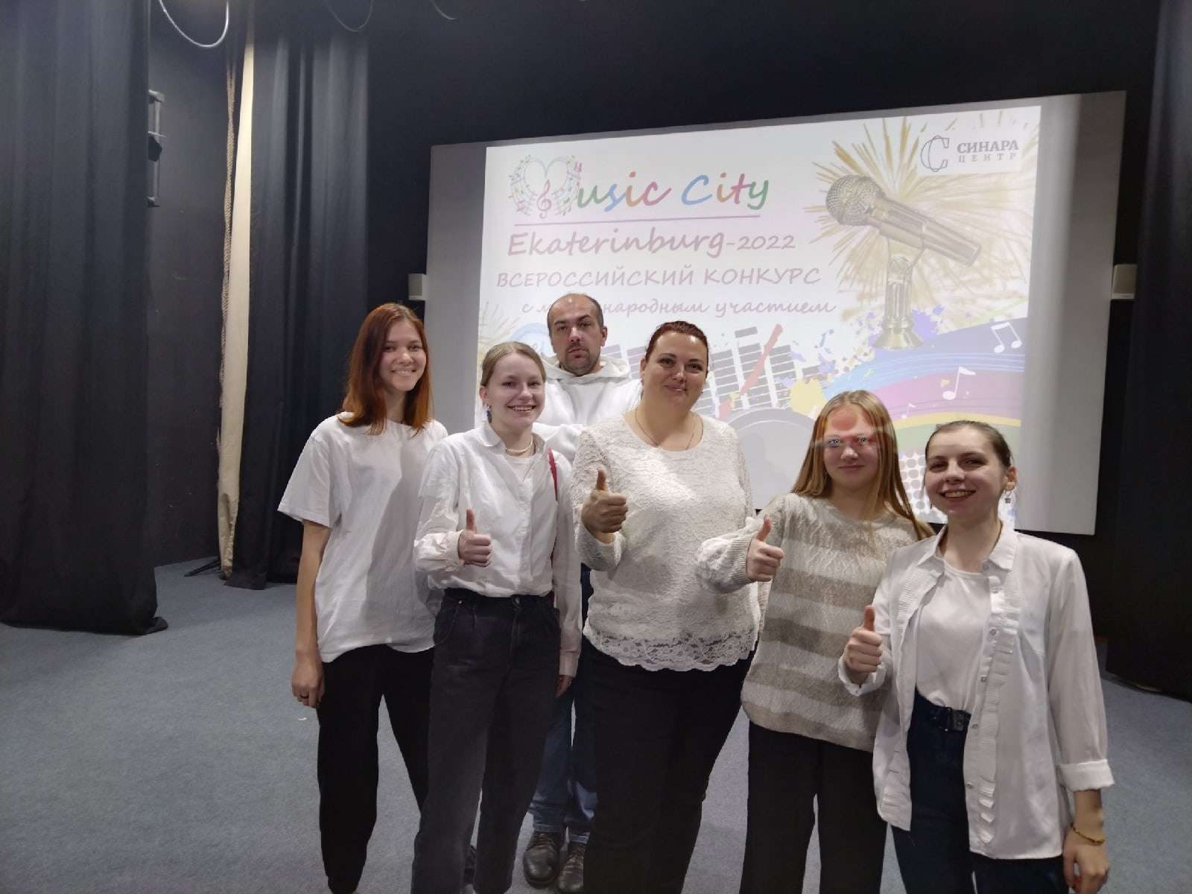
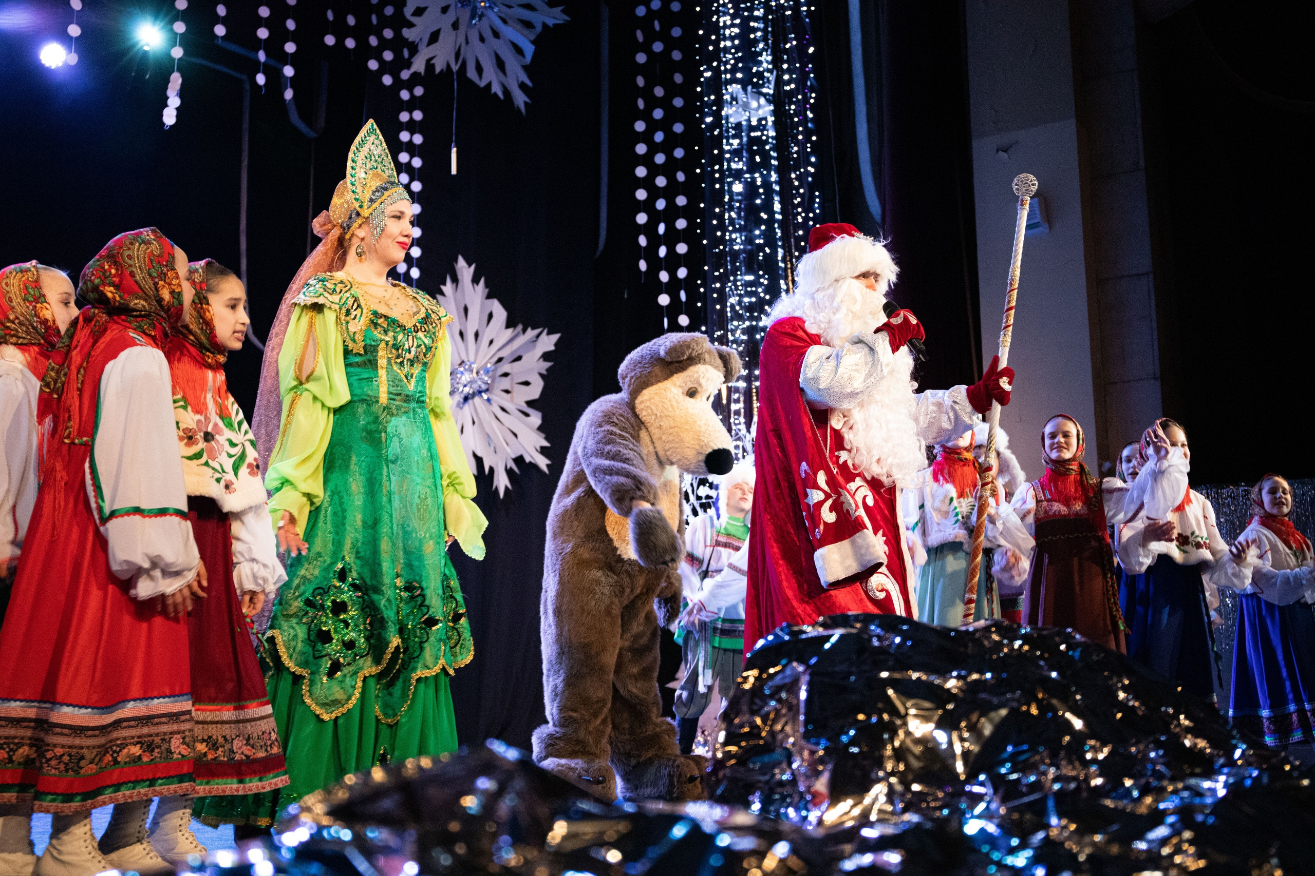
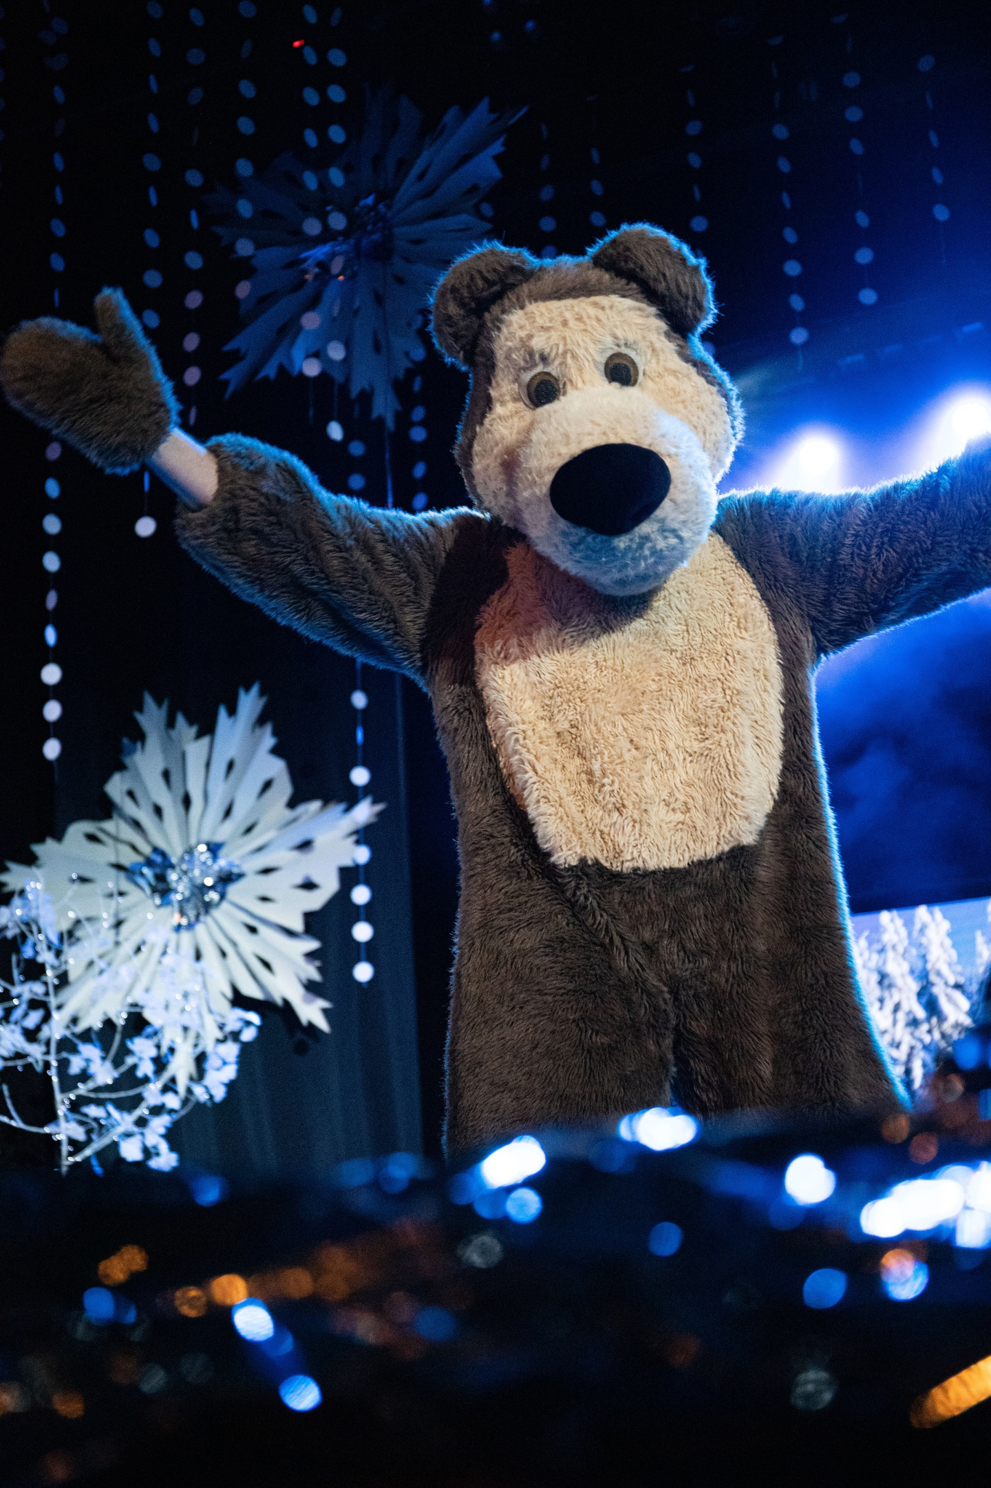
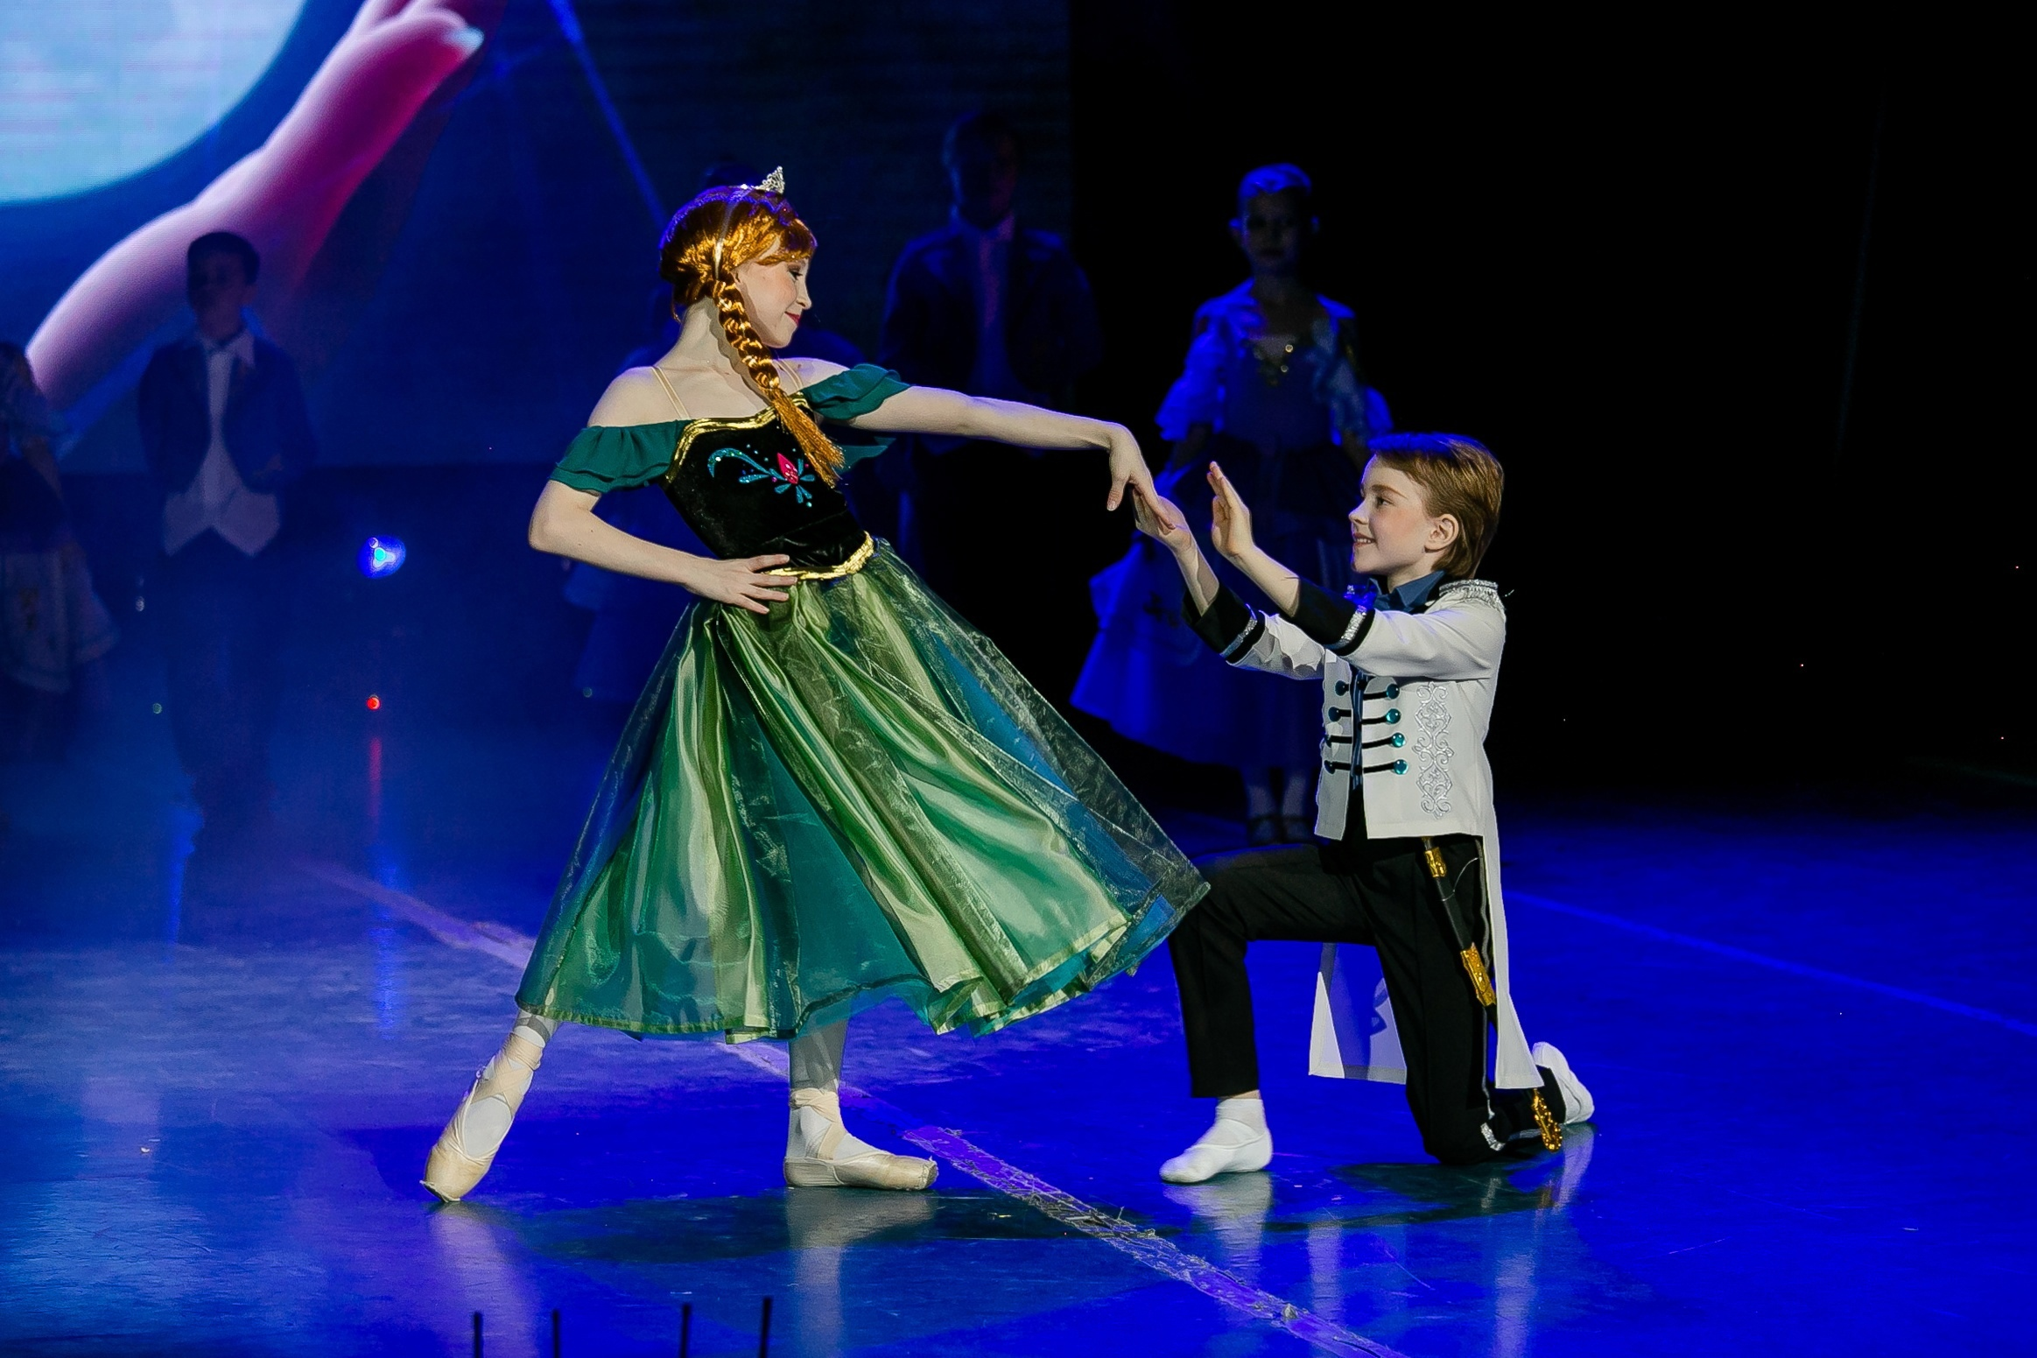
Мероприятия
Добровольцами организованы 14 экскурсий по городу Екатеринбургу, в парк «Россия -Моя история», Дельфинарий для 120 раненых, проходящих лечение в клинике
Были совместно проведены 3 квест-игры «Великие имена России. Петр I», «Сталинград - гордая память истории», «Вехи космической эры», в которых приняли участие около 500 учащихся Свердловской области.
Добровольцами ЦДСО была оказана помощь в проведении 6 инклюзивных музыкальных концертов фонда «Мелодика»
Волонтерами-актерами проведены 4 новогодних интерактивных спектакля «Бабка-Ежка и волшебное лукошко»
Совместно с партнерами проведен концерт «Холодное сердце», на денежные средства от концерта были закуплены и вручены детям мобилизованных и военнослужащих 630 новогодних подарка.

Slide 4
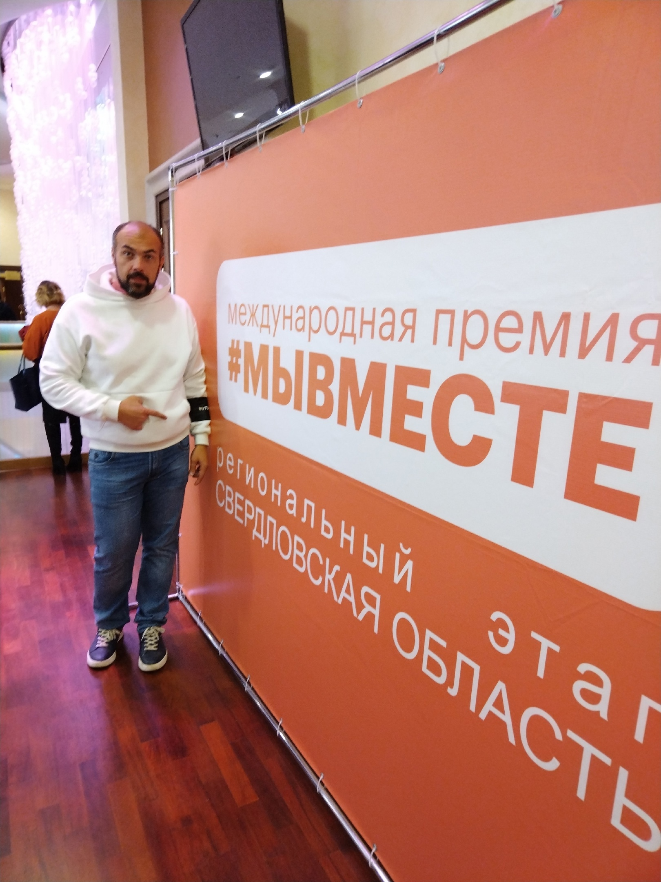
Проекты
«Своих не бросаем» – помощь раненым в ДНР и ЛНР
«Здоровье- норма жизни» – проведение массажа, лечебной физкультуры, иоги, обучение первой помощи, семинары о здоровье
«Наследие великих художников» – образовательных проект, знакомящий желающих с биографией и произведения художников, а так же посещение выставок
«Школа активного волонтера» обучающие семинары и игропрактики для ознакомления желающих стать волонтером. -
В стадии реализации:
социально- благотворительный проект " Мы рядом " (поддержка людей старшего поколения) – помощь одиноким, престарелым гражданам, поддержка когнитивных функций

Slide 5
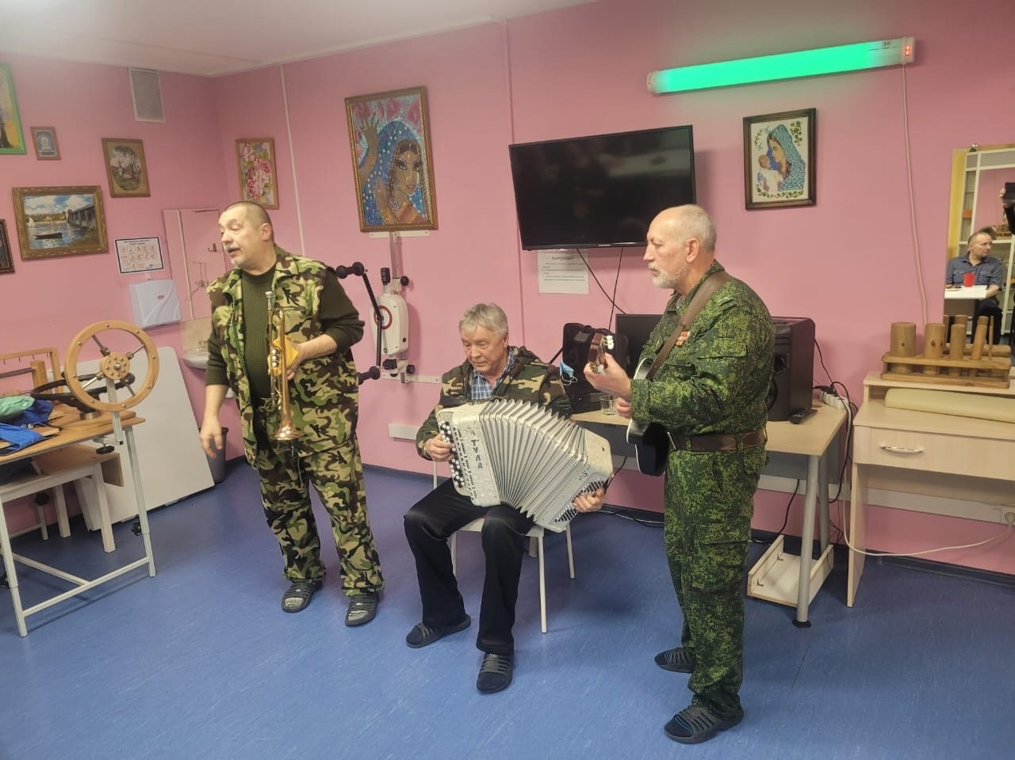
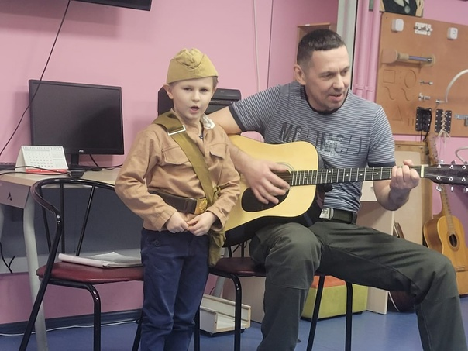
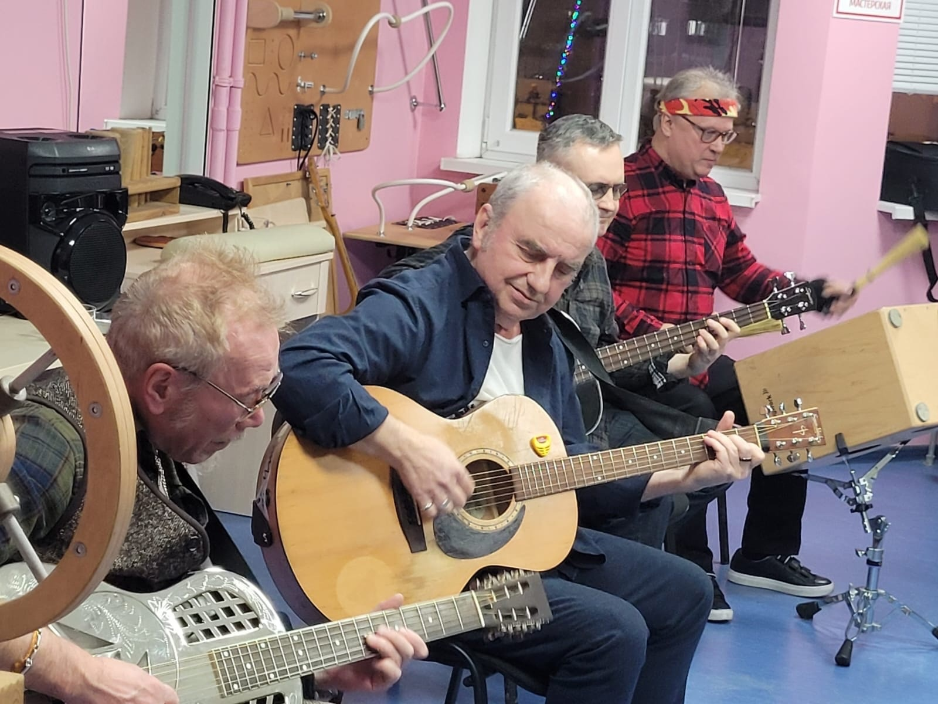
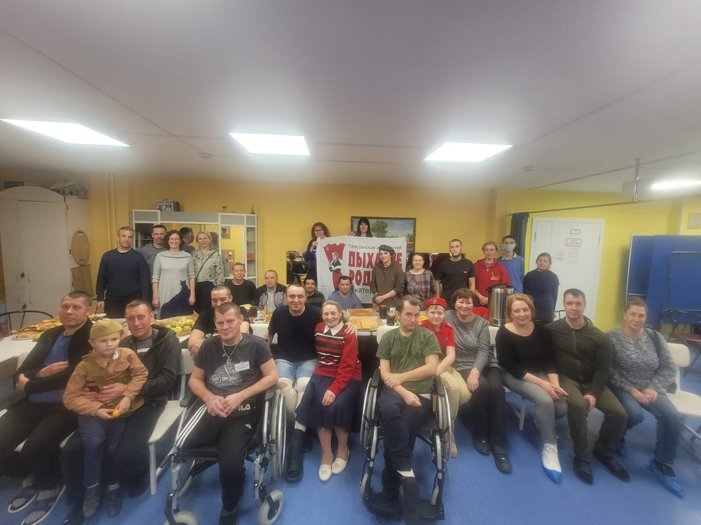
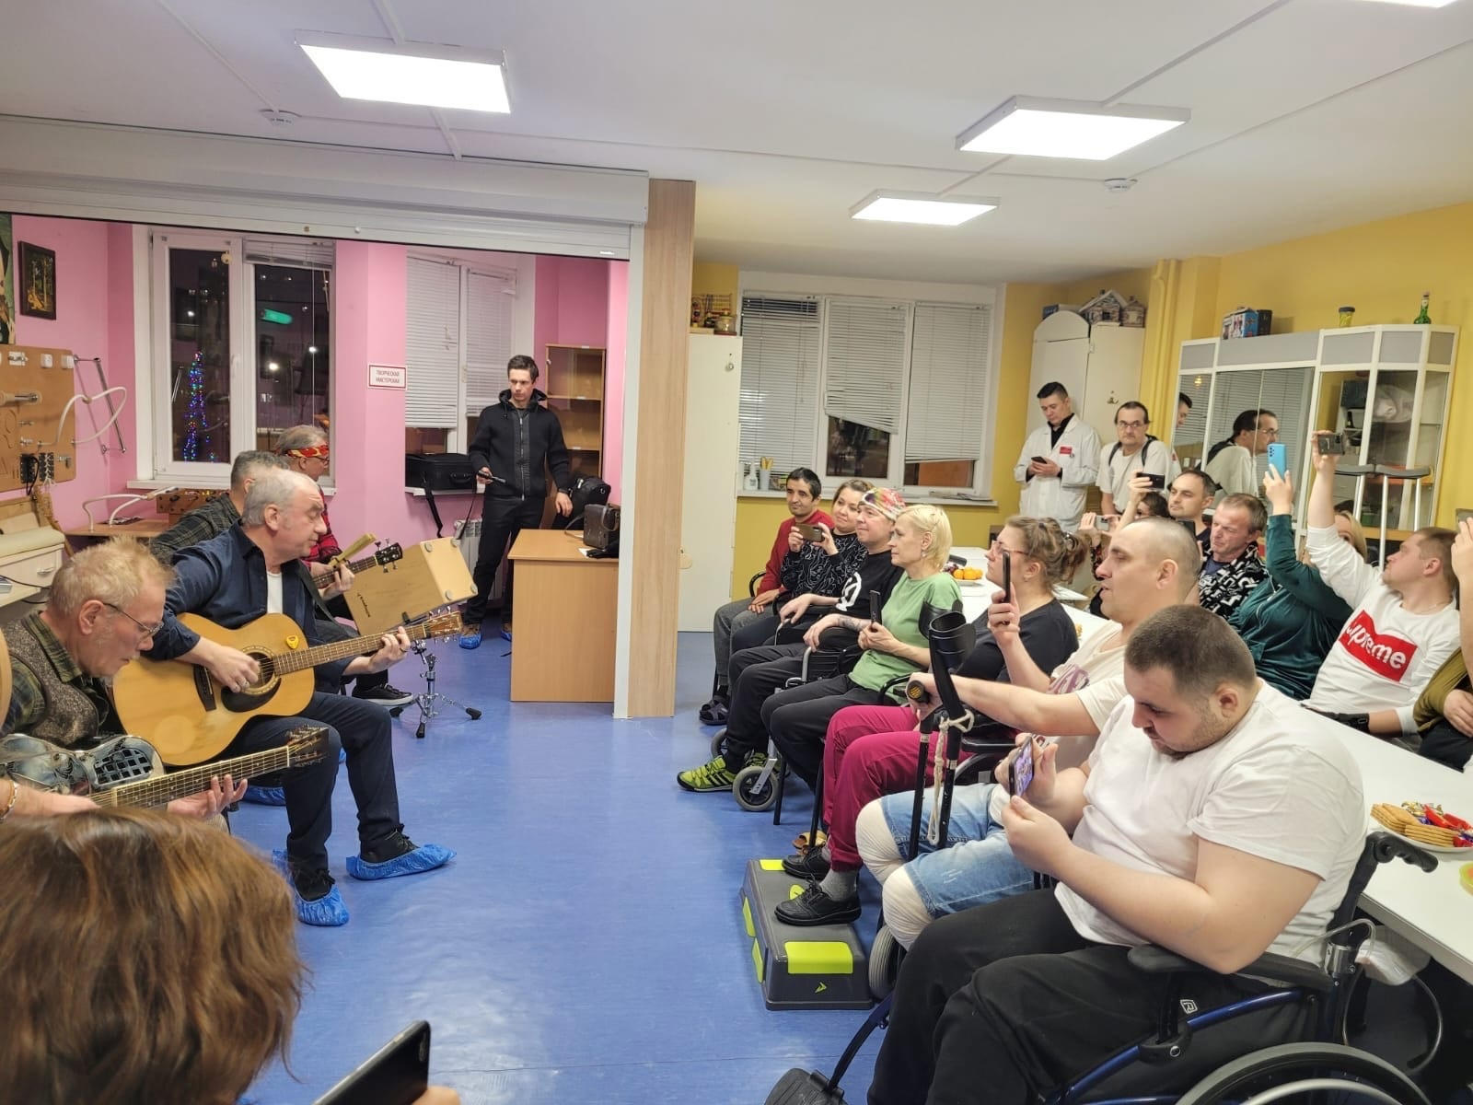
Коворкинг-центр
В коворкинг-центре Центра, находящимся в самом молодом и быстроразвивающимся районе Екатеринбурга проводятся мастер классы и квартирники с приглашением местных исполнителей.
Принимается гуманитарная помощь для отправки в зону СВО и помощи малоимущим.

Slide 6
Основные данные
Проведено 48 мероприятий социальной и образовательной направленности
8000 детей посетили концерты, 650 детей получили новогодние подарки,
500 учащихся посетили образовательные квесты
300 ребят из домов-интернатов участвовали в квест-играх
Передано 200 билетов на ледовое шоу в семьи мобилизованных и военнослужащих
250 человек посетили лекции, семинары и мастер-классы по ЛФК и массажу.

Slide 7
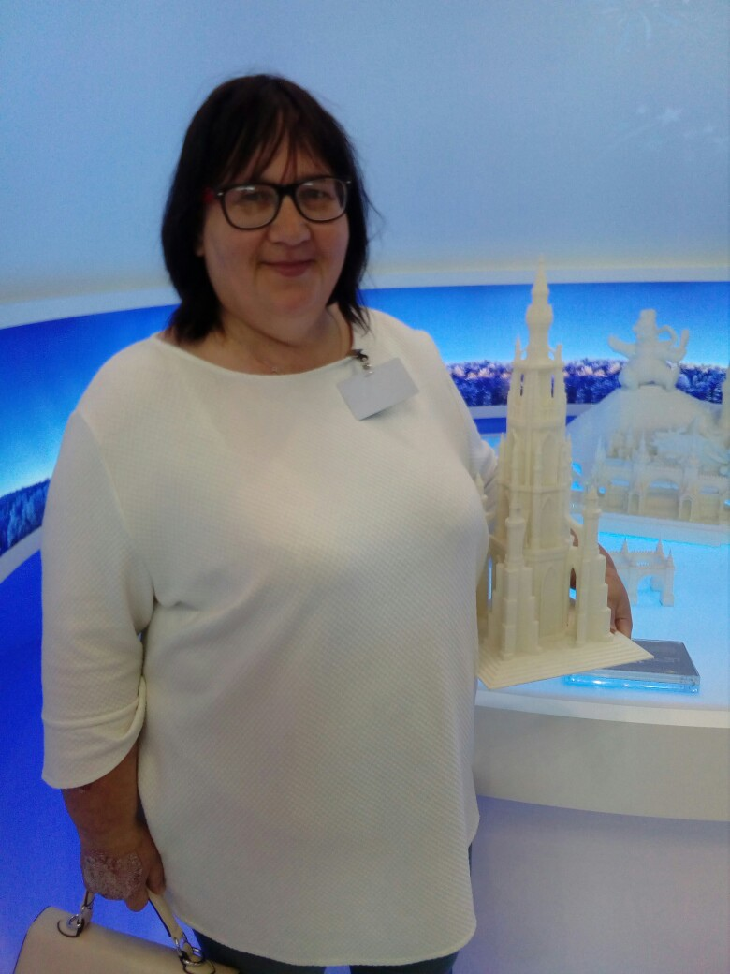
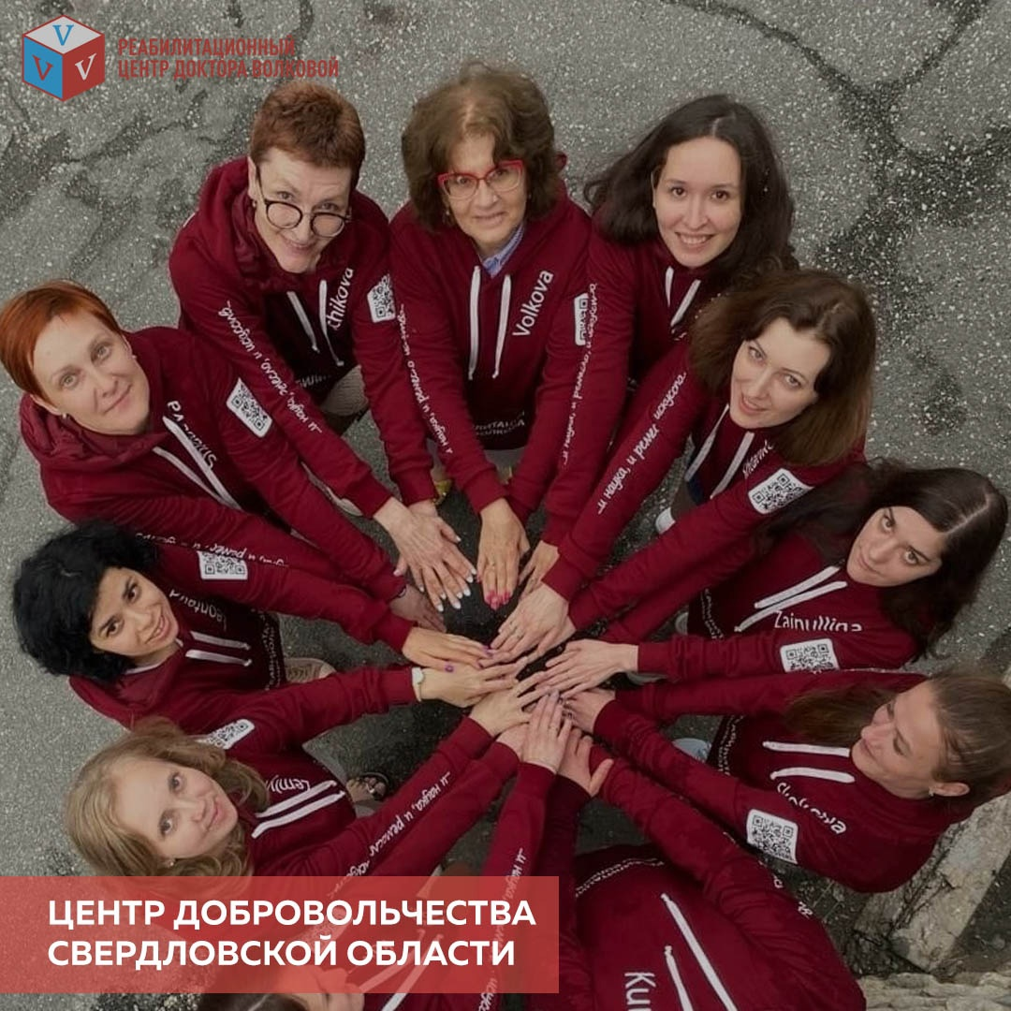
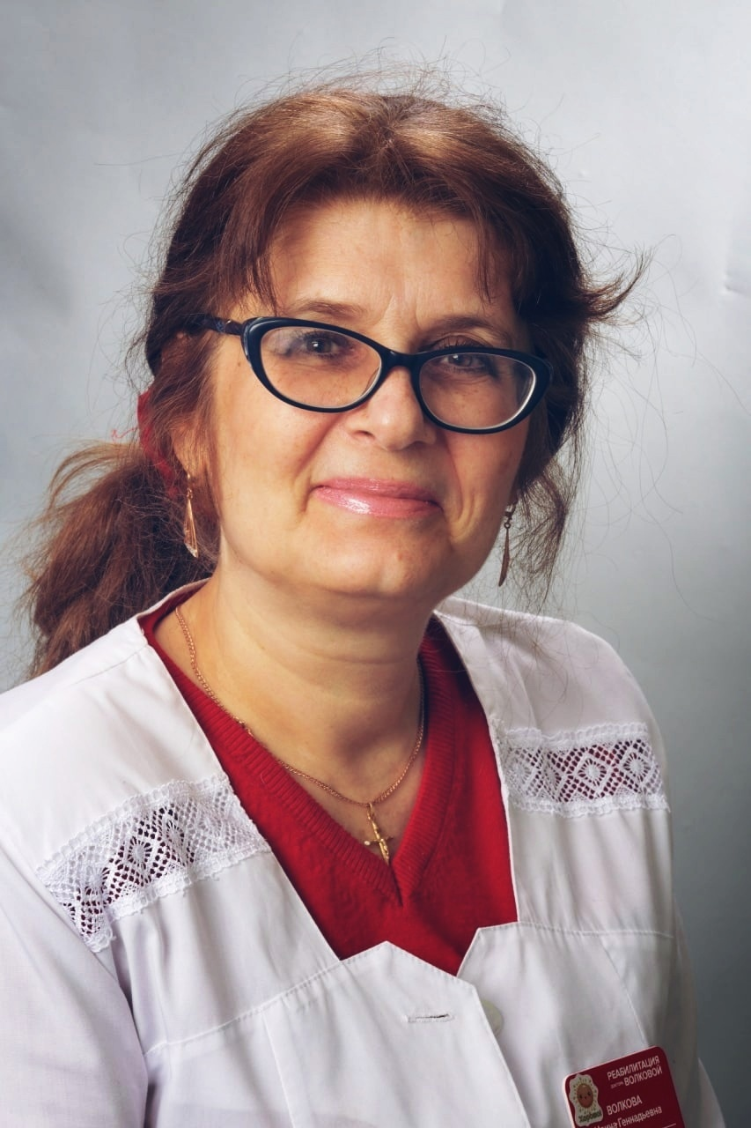
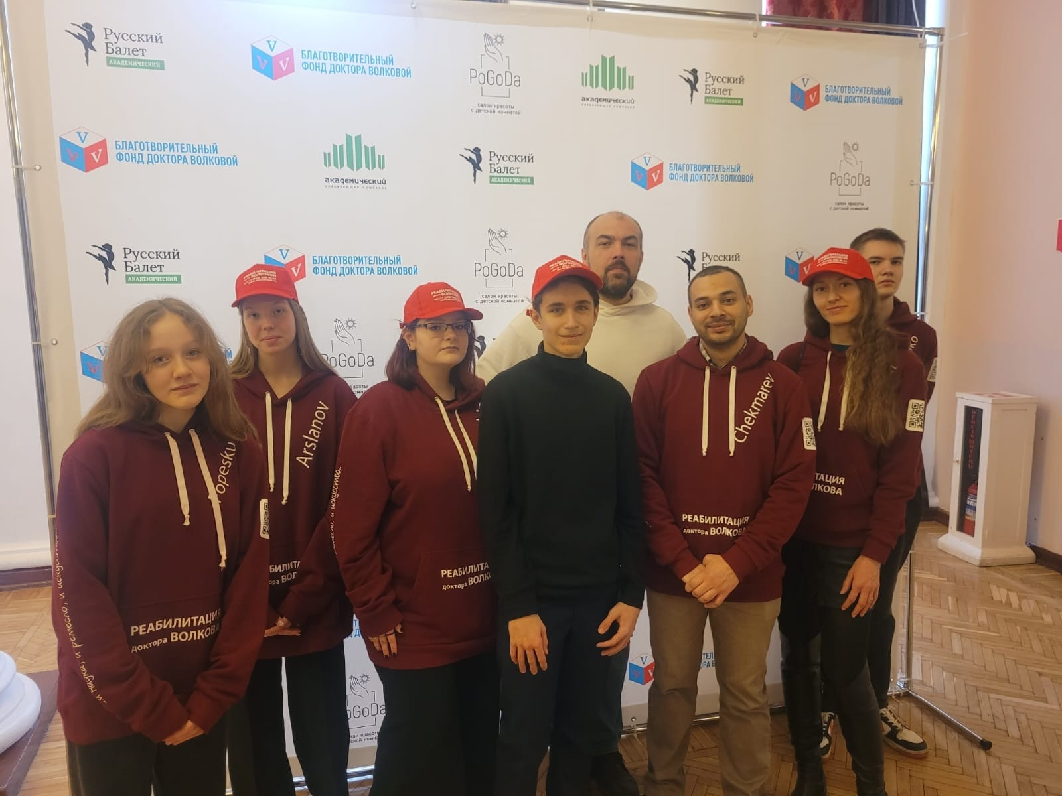
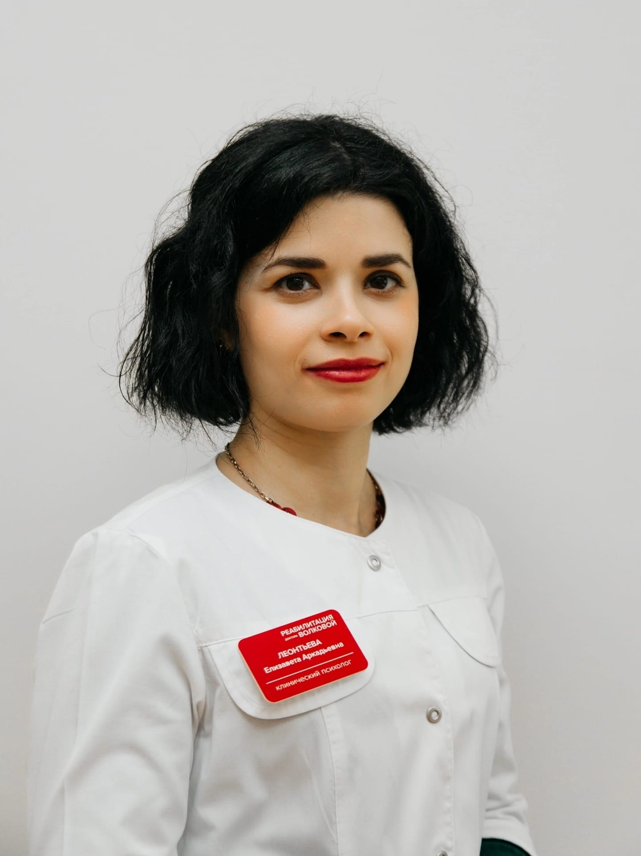
Наша команда
Антропов Валентин - руководитель,
преподаватель, массажист
Говорухина Людмила
– педагог-организатор
Волкова Ирина
Идейный вдохновитель,
Врач-невролог, Врач ЛФК
150 человек, которые готовы помочь
Леонтьева Елизавета
Врач-психиатр

